Slide 1
আজকের ক্লাসে সবাইকে
স্বাগতম

Slide 2
উপস্থাপনায়
মালেকা মোকাররমা মলি
সহকারী শিক্ষক
১৭১নং ধন্দোগাঁও সরকারি প্রাথমিক বিদ্যালয়
ঠাকুরগাঁও সদর,ঠাকুরগাঁও।

Slide 3
পাঠ পরিচিতি
শ্রেণিঃ তৃতীয়
বিষয়ঃ প্রাথমিক বিজ্ঞান
পাঠঃ শক্তি
পাঠ্যাংশঃ কোনো কিছু করার সামর্থ্য…….
তাপ সৃস্টি করে।

Slide 4
শিখনফল
আজকের পাঠ শেষে শিক্ষার্থীরা -
16.3.1 আলো বিদ্যুৎ ও তাপ নানা কাজ করতে পারে এই সিদ্ধান্ত বুঝবে ও তা ব্যাখ্যা করতে পারবে।
১৬.৩.২ আলো বিদ্যুৎ ও তাপেরকাজ করার সামর্থ্য আছে তা বর্ননা করতে পারবে।
১৬.৩.৩ তাপের সাহায্যে যেসব কাজ করা হয় তা বর্ণনা করতে পারবে।

Slide 5
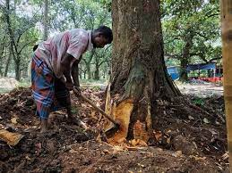
চলো আমরা ছবি দেখি

Slide 6
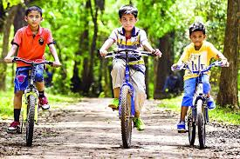

Slide 7
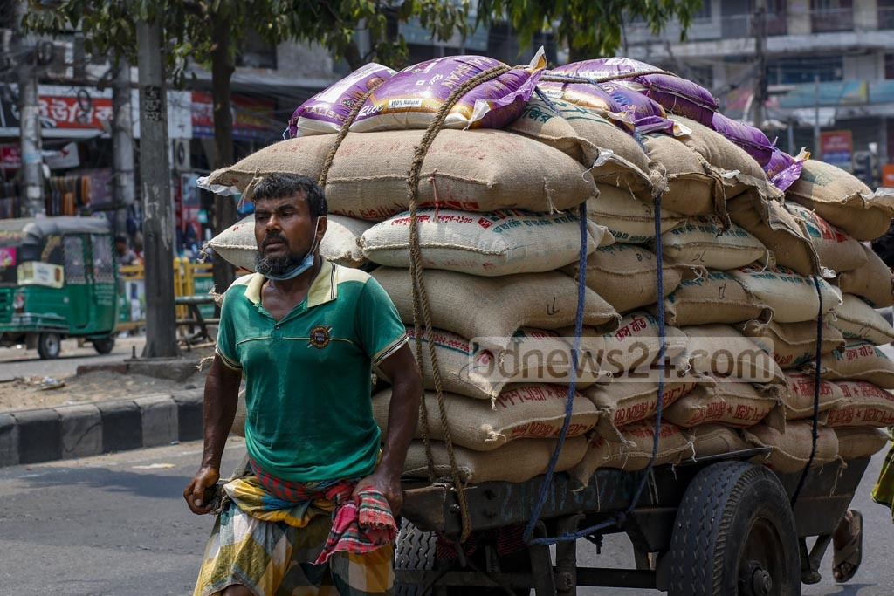

Slide 8
ছবি দেখিয়ে প্রশ্ন করি
১।ছবিতে কি দেখতে পাচ্ছো?
২। গাছ কাটতে ,ঠেলাগাড়ি চালাতে ও সাইকেল চালাতে কি প্রয়োজন?

Slide 9
আজকে আমরা পড়ব শক্তি

Slide 10
শক্তি
কোনো কাজ করার সামর্থ্যকে শক্তি বলে।অর্থাৎ কোনো কিছু করার সামর্থ্য হচ্ছে শক্তি।আমরা সকল কাজে শক্তি ব্যবহার করি।

Slide 11
মূল প্রশ্ন
শক্তি ব্যবহার করে আমরা কী কী করতে পারি?

Slide 12
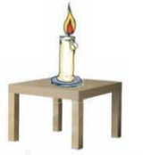
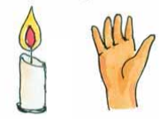
পরীক্ষাটি পর্যবেক্ষণ করে নিচের কাজটি সম্পন্ন কর ।
শক্তি কী করে
কাজঃ
কী করতে হবে:
১ । ডান পাশে দেখানো ছকের মতো একটি ছক তৈরি কর।
কাজ-১
১। টেবিলের উপর মোমবাতি বসাও।
২। কক্ষটি অন্ধকার করে মোমবাতি জ্বালাও।
৩। কক্ষটিতে এবং মোমবাতিতে কী পরিবর্তন হয়েছে লক্ষ্য কর।
কাজ-২
১। তোমার হাত জলন্ত বাতির কাছে আনো।
২। তুমি হাতে যা অনুভব করছো তা ছকে লেখ।
ঘর আলোকিত হচ্ছে , মোমবাতি গলে যাচ্ছে
হাতে তাপ অনুভব হচ্ছে

Slide 13
শক্তি প্রধানত চারটি কাজ করতে পারে।
১। কোনো কিছুর স্থান পরিবর্তন করা
২।শব্দ সৃষ্টি করা
৩।আলো সৃষ্টি করা
৪।তাপ সৃষ্টি করা

Slide 14
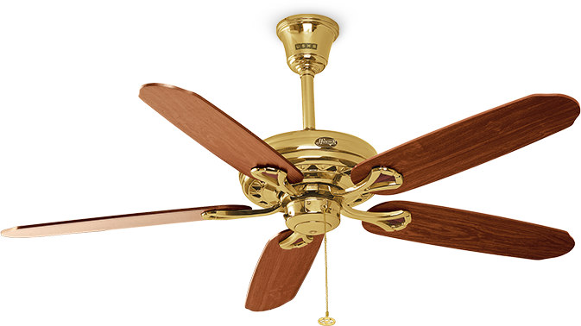
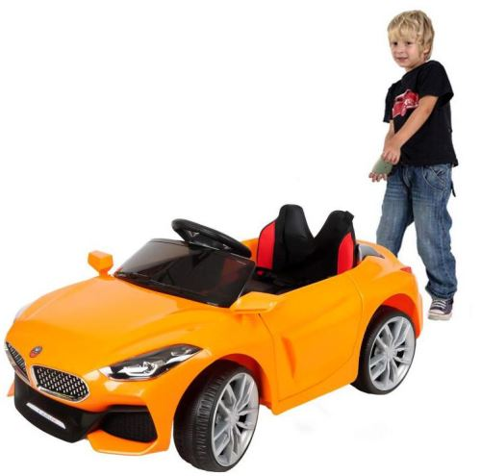
শক্তি স্থান পরিবর্তন করে
বিদ্যুৎ ব্যবহার করে ফ্যান ঘোরানো হয়। ব্যাটারি বিদ্যুৎ শক্তি ব্যবহার করে খেলনা গাড়ি চলে

Slide 15
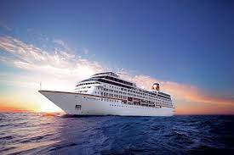
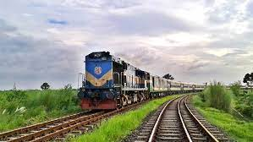
শক্তি স্থান পরিবর্তন করে
তাপ শক্তিও কোনো কিছু নাড়াতে পারে। পানিতে উত্তাপ দিলে বাস্প তৈরি হয়। বাস্পের শক্তি ব্যবহার করে বাস্পীয় ট্রেন এবং জাহাজ চলে।

Slide 16
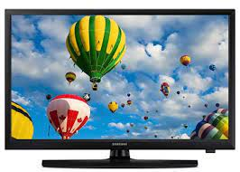
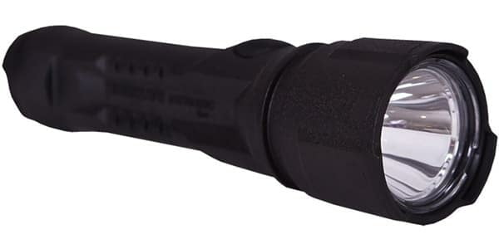
শক্তি আলো সৃষ্টি করে
শক্তি আলো সৃষ্টি করে।বৈদ্যুতিক বাতি এবং টর্চ বিদ্যুৎ ব্যবহার করে আলো ছড়ায়।টেলিভিশনে সংযোগ দিলে এর পর্দায় আমরা ছবি দেখি ,কারণ টেলিভিশন আলো ছড়ায়।

Slide 17
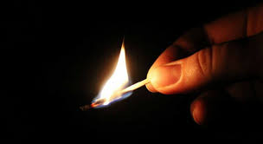
শক্তি আলো সৃষ্টি করে
মোমবাতি আলো ও তাপ সৃষ্টি করে। দিয়াশালাই কাঠি জ্বালালে আমরা আলো ও তাপ দুটোই পাই।

Slide 18
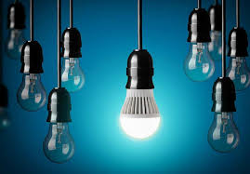
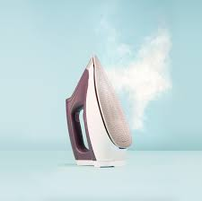
শক্তি তাপ সৃষ্টি করে
বিদ্যুৎ শক্তি ব্যবহার করে আমরা বাতি জ্বালাই। বৈদ্যুতিক বাতি আমাদের ঘর আলকিত করে।আমাদের হাত বাতির কাছে নিলে গরম অনুভব করি।কারন আলো তাপ সৃষ্টি করতে পারে।মোমবাতি জ্বালালেও আলো এবং তাপ সৃষ্টি হয়।আমরা যখন কাপর ইস্ত্রি করি তখন বিদ্যুৎ শক্তি তাপ সৃষ্টি করে।

Slide 19
নিচের ছবিটি লক্ষ্য করি
শক্তি বিভিন্ন ধরনের কাজ করতে পারে। যেমন, শক্তি আলো ছড়াতে পারে,তাপ দিতে পারেএবং শব্দ সৃষ্টি করতে পারে।

Slide 20
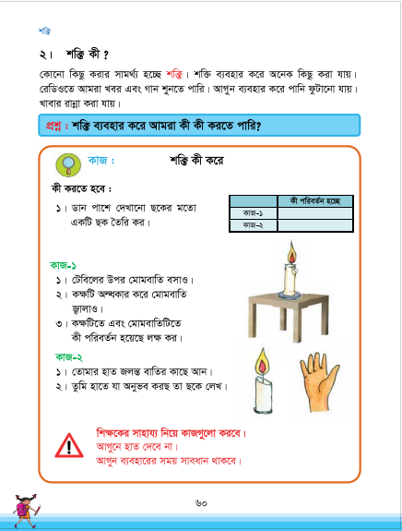
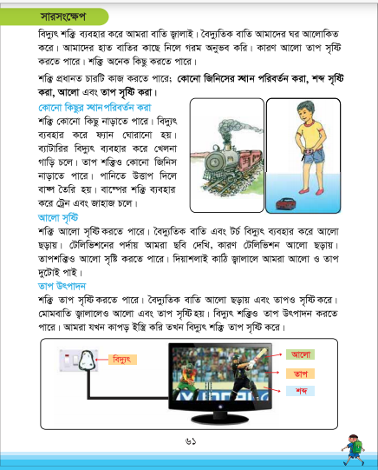
*পাঠের সাথে সংযোগ*
তোমার পাঠ্যবইয়ের ৬০ও ৬১ পৃস্ঠা বের কর এবং পাঠ্যাংশটুকু মনোযোগ সহকারে পড়।

Slide 21
শিক্ষার্থীর একক কাজ
শূন্যস্থান পূরণ কর।
শক্তি
বিদ্যুৎ
সূর্যের আলো
আলো
তাপ

Slide 22
মূল্যায়ন
নিচের প্রশ্নগুলোর উত্তর দাও
১।শক্তি কি?
উত্তরঃ কোনো কাজ করার সামর্থ্য হচ্ছে শক্তি।
২।শক্তি ব্যবহার করে আমরা কি কি করতে পারি ?
উত্তরঃ শক্তি ব্যবহার করে প্রধানত চারটি কাজ করতে পারি। যেমনঃ
১। কোনো কিছুর স্থান পরিবর্তন করতে
২।শব্দ সৃষ্টি করতে
৪।তাপ সৃষ্টি করতে।
৩।আলো সৃষ্টি করতে

Slide 23
পরিকল্পিত কাজ
শক্তি কি কি করতে পারে তার একটি তালিকা তৈরি করবে?

Slide 24
ধন্যবাদ

